Slide 1
Java Fundamentals: 3. Java GUI
Romi Satria Wahono romi@romisatriawahono.net http://romisatriawahono.net +6281586220090

Slide 2
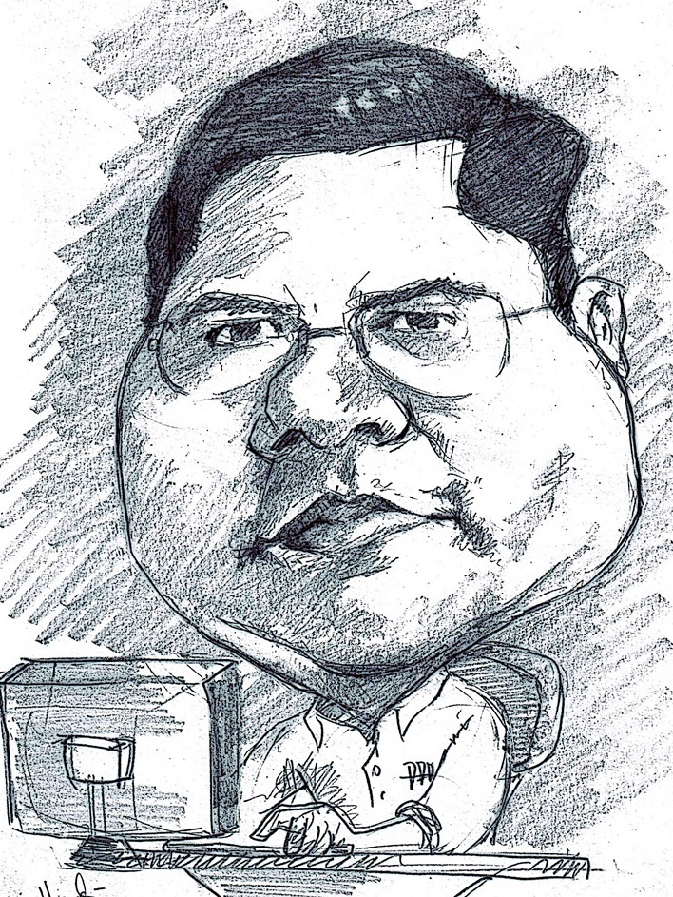
Romi Satria Wahono
SD Sompok Semarang (1987)
SMPN 8 Semarang (1990)
SMA Taruna Nusantara, Magelang (1993)
S1, S2 dan S3 (on-leave) Department of Computer Sciences Saitama University, Japan (1994-2004)
Research Interests: Software Engineering, Intelligent Systems
Founder dan Koordinator IlmuKomputer.Com
Peneliti LIPI (2004-2007)
Founder dan CEO PT Brainmatics Cipta Informatika

Slide 3
Course Outline
OOP Concepts: Konsep dan Paradigma Object-Oriented
Java Basics: Memahami Sintaks dan Grammar Bahasa Java
Java GUI: Swing, GUI Component, Event Handling, Pengembangan Aplikasi GUI
Java Algorithms: Pengantar Algoritma, Struktur Data, Algorithm Analysis
Java Advanced: Eksepsi, Thread, Java API
Java Database: Koneksi ke Database, Pengembangan Aplikasi Database

Slide 4
3. Java GUI

Slide 5
Java GUI
Konsep Graphical User Interface (GUI) di Java
Komponen Dasar Swing
Penanganan Kejadian (Event Handling)
Studi Kasus Membangun Aplikasi GUI

Slide 6
3.1 Konsep Graphical User Interface (GUI) di Java

Slide 7
API untuk Aplikasi GUI di Java
1. AWT (Abstract Window Toolkit):
Library dan komponen GUI (java.awt) yang pertama kali diperkenalkan oleh Java, Sun tidak merekomendasikan lagi penggunaan komponen GUI dari AWT
2. Swing or JFC (Java Foundation Class):
Library dan komponen GUI (javax.swing) terbaru dari Java dan yang direkomendasikan Sun untuk pemrograman GUI. Komponen Swing sebagian besar adalah turunan AWT dan lebih lengkap daripada AWT

Slide 8
Fitur Swing
Komponen GUI Lengkap: button, listbox, combobox, textarea, dsb
Pluggable Look-and-Feel: tampilan GUI dapat diubah sesuai dengan kehendak (tidak perlu mengikuti native sistem operasi)
Data Transfer Antar Komponen: drag and drop, copy and paste
Internationalization: proses desain aplikasi yang memungkinkan aplikasi dijalankan sesuai dengan preferensi tanpa rekompilasi
Localization: proses translasi teks ke bahasa lokal dan menambahkan komponen lokal

Slide 9
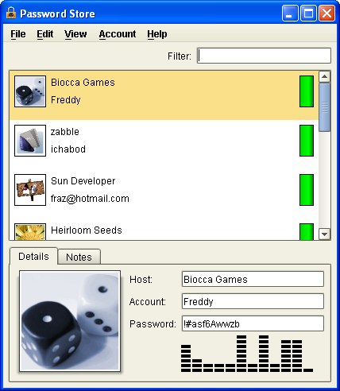
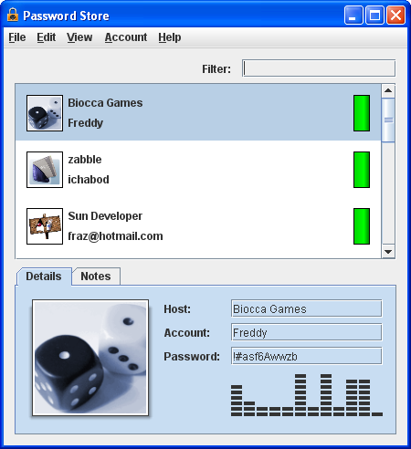
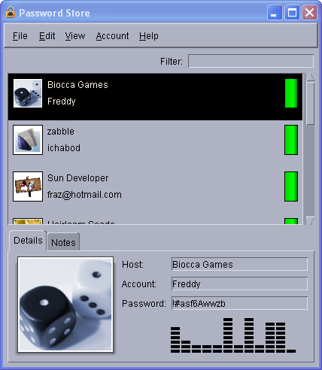
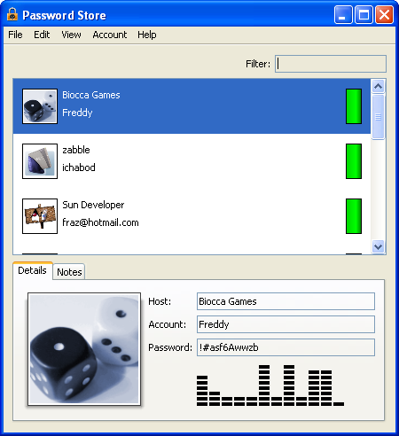

Slide 10
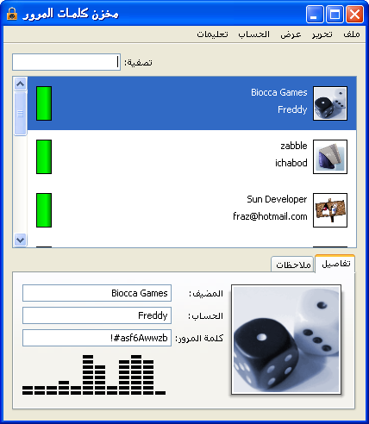
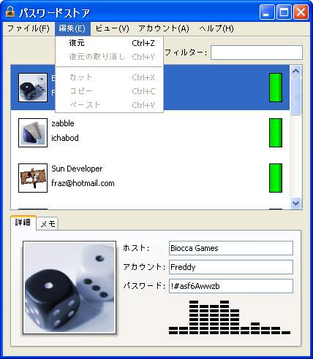

Slide 11
3.2 Komponen Swing

Slide 12
Komponen Dasar Swing
1. Top-Level Container: kontainer dasar dimana komponen lainnya diletakkan (JFrame, JDialog dan Applet)
2. Intermediate Container: kontainer perantara dimana komponen lainnya diletakkan (JPanel, JScrollPane, JTabbedPane, JToolbar, JSplitPane)
3. Atomic Component: komponen yang memiliki fungsi spesifik dan menerima interaksi langsung dari user (JButton, JLabel, JTextArea, dsb)
4. Layout Manager: mengatur tata letak dan posisi komponen dalam kontainer (BorderLayout, BoxLayout, FlowLayout, GridBagLayout, GridLayout)
5. Event Handling: menangani event yang dilakukan user (klik mouse, ketik keyboard, perbesar frame, dsb)

Slide 13
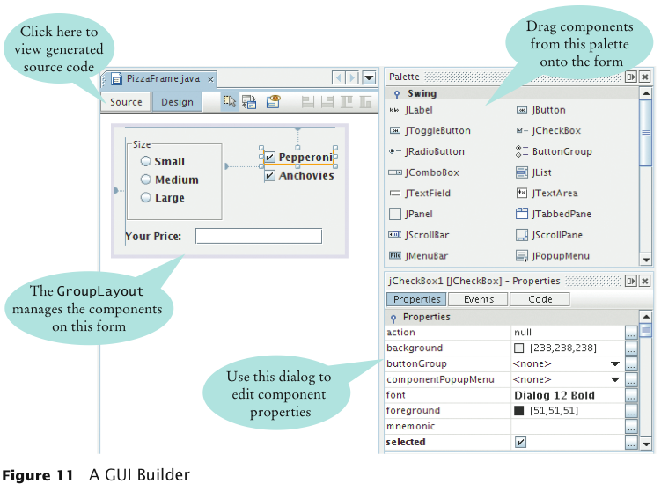
Desain Aplikasi GUI dengan Netbeans

Slide 14
3.2.1 Top-Level Container
JFrame, JDialog, Applet

Slide 15
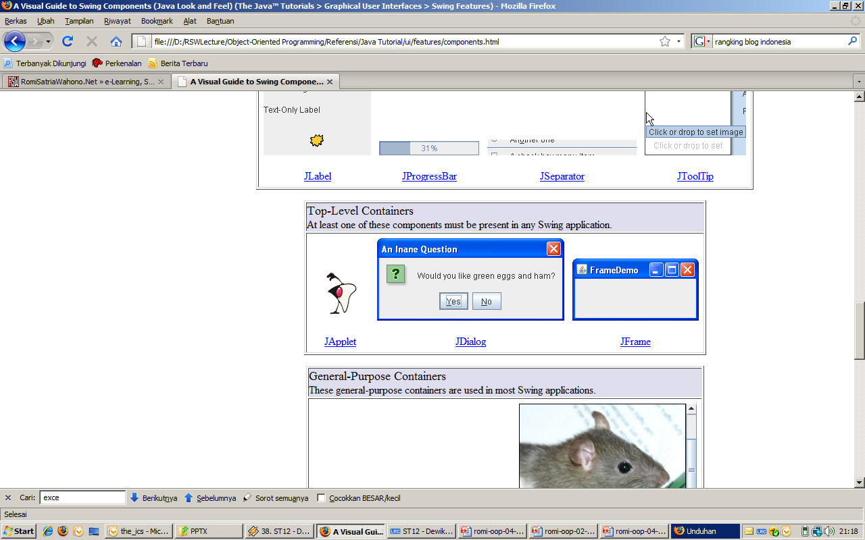
Top Level Container

Slide 16
JFrame
//1. Create the frame
JFrame frame = new JFrame("Frame Beraksi");
//2. Optional: What happens when the frame closes?
frame.setDefaultCloseOperation(JFrame.EXIT_ N_CLOSE);
//3. Create components and put them in the frame
//...create emptyLabel...
frame.getContentPane().add(emptyLabel , BorderLayout.CENTER);
//4. Size the frame
frame.pack();
//5. Show it
frame.setVisible(true);

Slide 17
FrameBeraksi.java
public class FrameBeraksi {
public static void main(String[] args){
JFrame frame = new JFrame("Frame Beraksi");
frame.setDefaultCloseOperation(JFrame.EXIT_ON_CLOSE);
JLabel emptyLabel = new JLabel("Frame Beraksi");
frame.getContentPane().add(emptyLabel);
frame.setSize(400,200);
frame.setVisible(true);
}
}

Slide 18
FrameBeraksi2.java
import javax.swing.*;
public class FrameBeraksi2 extends JFrame {
public FrameBeraksi2() {
super("Frame Beraksi 2");
setSize(300, 100);
setDefaultCloseOperation(JFrame.EXIT_ON_CLOSE); setVisible(true);
}
public static void main(String[] arguments) {
FrameBeraksi2 frame= new FrameBeraksi2();
}
}

Slide 19
3.2.2 Intermediate Container

Slide 20
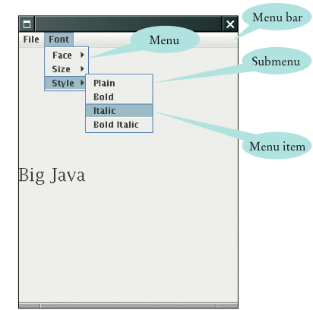
Menu

Slide 21
3.2.3 Atomic Component

Slide 22
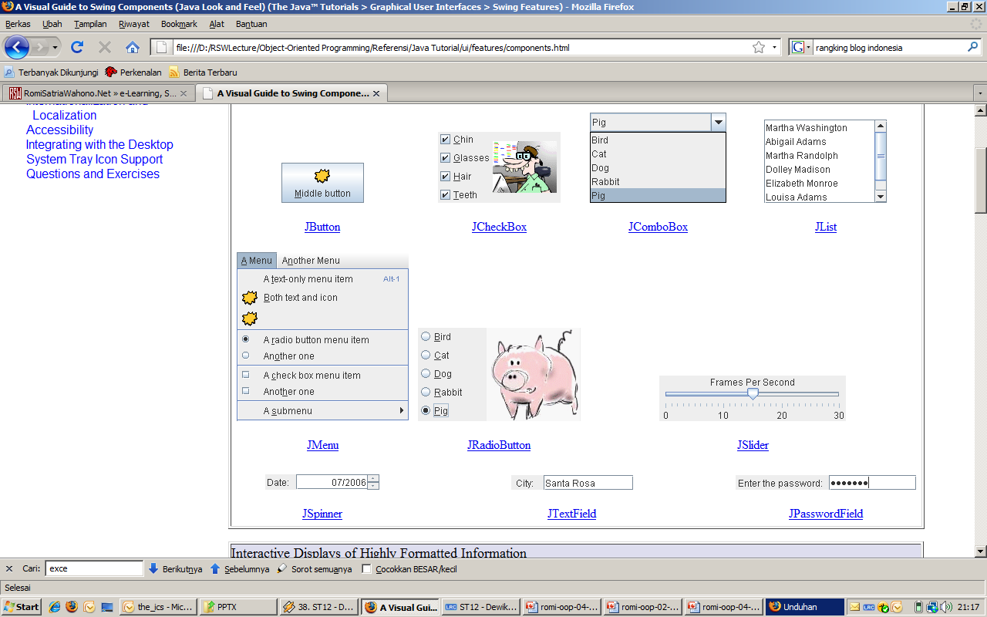

Slide 23
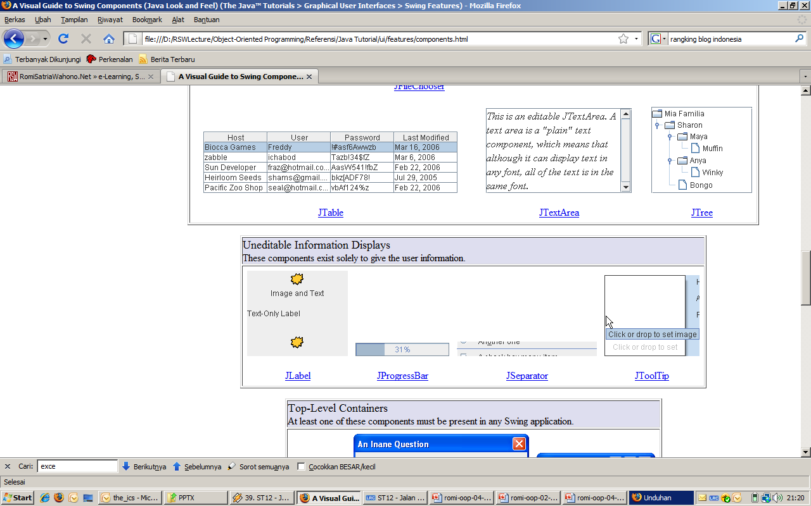

Slide 24
Fitur Standard JComponent
Tool Tips: setToolTipText()
Painting and Borders: setBorder(), paintComponent()
Pluggable Look and Feel: UIManager.setLookAndFeel()
Properties: putClientProperty(), getClientProperty()
Layout: setMinimumSize(), setMaximumSize, setAlignmentX()
Drag and Drop: component .setDragEnabled(true)
Double Buffering: untuk menghaluskan gambar
Key Bindings: untuk mnemonics dan accelerators

Slide 25
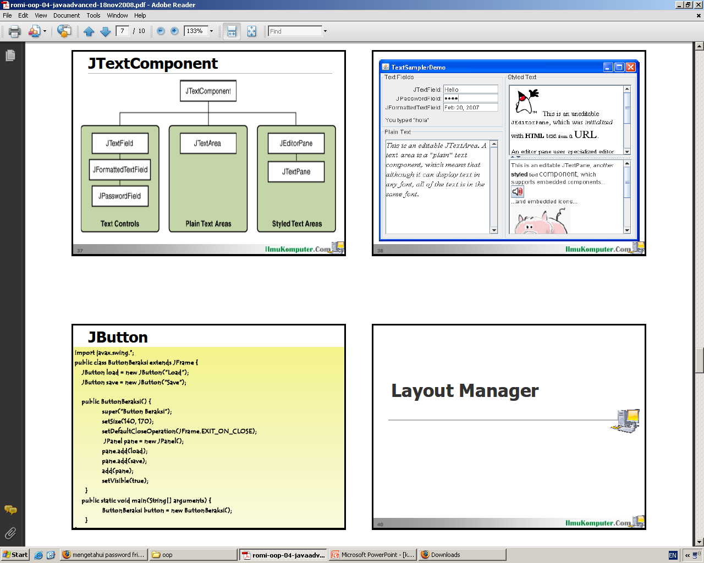

Slide 27
JButton
public class ButtonBeraksi extends JFrame {
JButton load = new JButton("Load");
JButton save = new JButton("Save");
public ButtonBeraksi() {
super("Button Beraksi");
setSize(140, 170);
setDefaultCloseOperation(JFrame.EXIT_ON_CLOSE);
JPanel pane = new JPanel();
pane.add(load);
pane.add(save);
add(pane);
setVisible(true);
}
public static void main(String[] arguments) {
ButtonBeraksi button = new ButtonBera
}

Slide 28
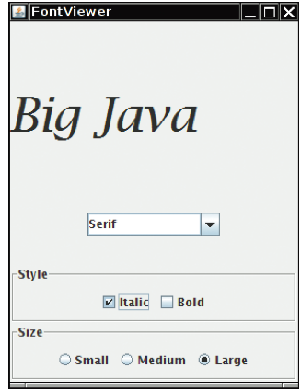
Choice with ComboBox, CheckBox, RadioButton

Slide 29
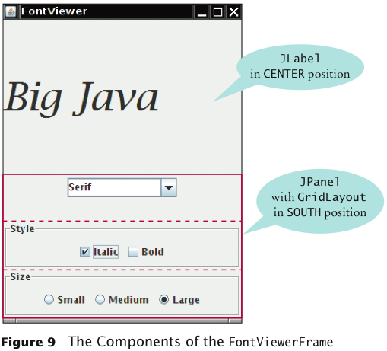
Choice with ComboBox, CheckBox, RadioButton

Slide 30
3.2.4 Layout Manager

Slide 31
Jenis Layout Manager
Border Layout
Flow Layout
Grid Layout
Grid Bag Layout
Box Layout
Card Layout

Slide 32
BorderLayoutBeraksi.java
public class BorderLayoutBeraksi extends JFrame {
JButton nButton = new JButton("North");
JButton sButton = new JButton("South");
JButton eButton = new JButton("East");
JButton wButton = new JButton("West");
JButton cButton = new JButton("Center");
JButton( Center );
public BorderLayoutBeraksi() {
super("Border Layout Beraksi"); setSize(240, 280);
setDefaultCloseOperation(JFrame.EXIT_ON_CLOSE);
setLayout(new BorderLayout());
add(nButton, BorderLayout.NORTH);
add(sButton, BorderLayout.SOUTH);
add(eButton, BorderLayout.EAST);
add(wButton, BorderLayout.WEST);
add(cButton, BorderLayout.CENTER); }
public static void main(String[] args) {
BorderLayoutBeraksi frame = new
BorderLayoutBeraksi();
Frame.setVisible(true);
}
}

Slide 33
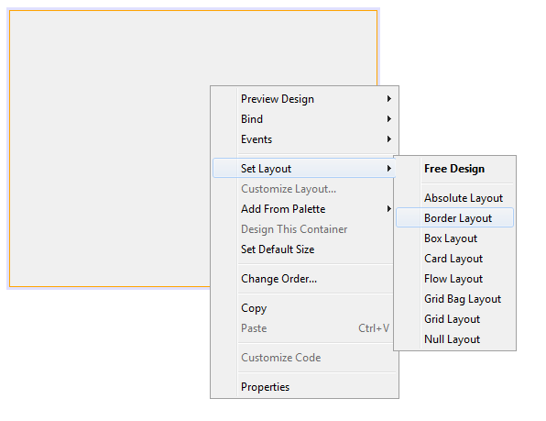

Slide 34
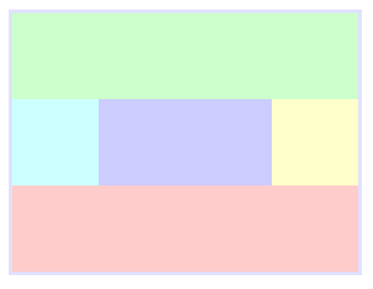

Slide 35
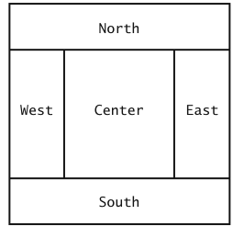
BorderLayout

Slide 36
FlowLayoutBeraksi.java
public class FlowLayoutBeraksi extends JFrame {
JButton a = new JButton("Alibi");
JButton b = new JButton("Burglar");
JButton c = new JButton("Corpse");
JButton d = new JButton("Deadbeat");
JButton e = new JButton("Evidence");
public static void main(String[] args) {
FlowLayoutBeraksi frame = new
FlowLayoutBeraksi();
JButton f = new JButton("Fugitive");
public FlowLayoutBeraksi() {
super("Flow Layout Beraksi"); setSize(360, 120);
setDefaultCloseOperation(JFrame.EXIT_ON_CLOSE);
FlowLayout lm = new FlowLayout(FlowLayout.LEFT);
setLayout(lm);
add(a); add(b); add(c); add(d);
add(e); add(f);
setVisible(true);
}
public static void main(String[] args) {
FlowLayoutBeraksi frame = new
FlowLayoutBeraksi();
}
}

Slide 37
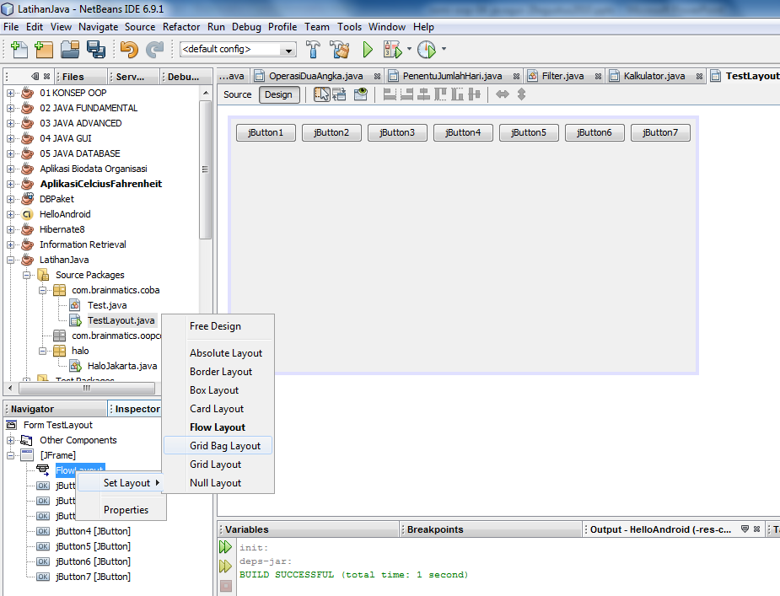

Slide 38
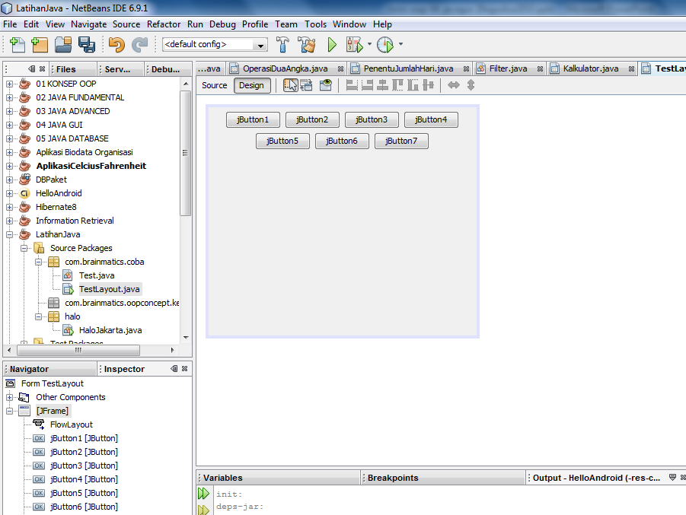

Slide 39
GridLayoutBeraksi.java
public class GridLayoutBeraksi extends JFrame {
JButton marcia = new JButton("Marcia");
JButton carol = new JButton("Carol");
JButton greg = new JButton("Greg");
JButton jan = new JButton("Jan");
JButton alice = new JButton("Alice");
JButton( Alice );
JButton peter = new JButton("Peter");
JButton cindy = new JButton("Cindy");
JButton mike = new JButton("Mike");
JButton bobby = new JButton("Bobby");
public GridLayoutBeraksi() {
super(" Grid Layout Beraksi ");
setSize(260, 260);
setDefaultCloseOperation(JFrame.EXIT_ON_CLOSE);
JPanel pane = new JPanel();
GridLayout family = new
GridLayout(3, 3, 10, 10);
pane.setLayout(family);
pane.add(marcia); pane.add(carol);
pane.add(greg); pane.add(jan);
pane.add(alice); pane.add(peter);
pane.add(cindy); pane.add(mike);
pane.add(bobby);
add(pane);
setVisible(true);
}
public static void main(String[] args) {
GridLayoutBeraksi frame = new
GridLayoutBeraksi();
}
}

Slide 40
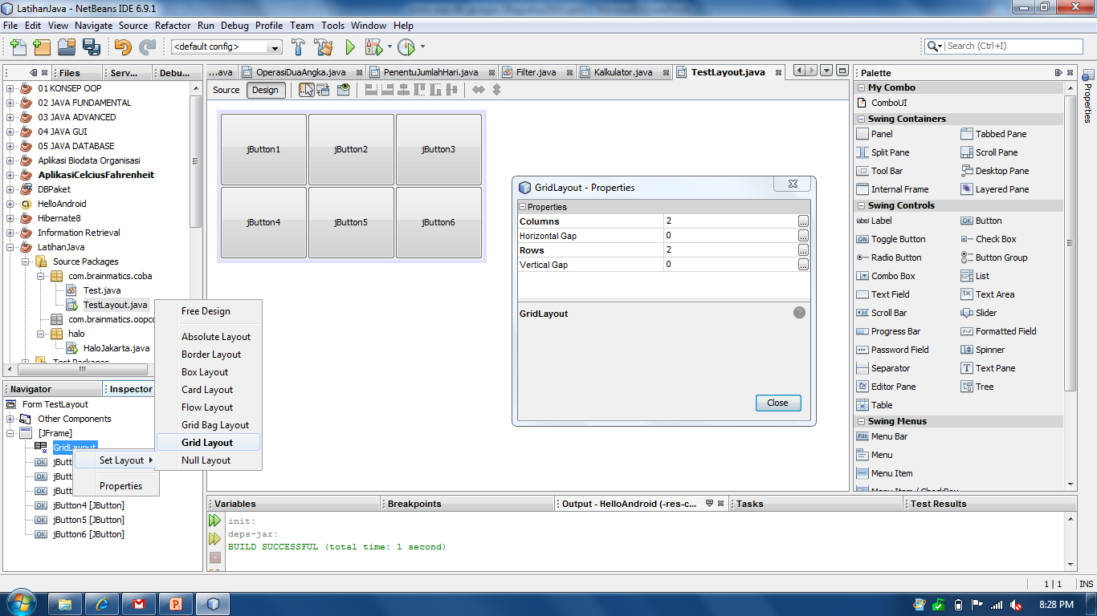

Slide 41
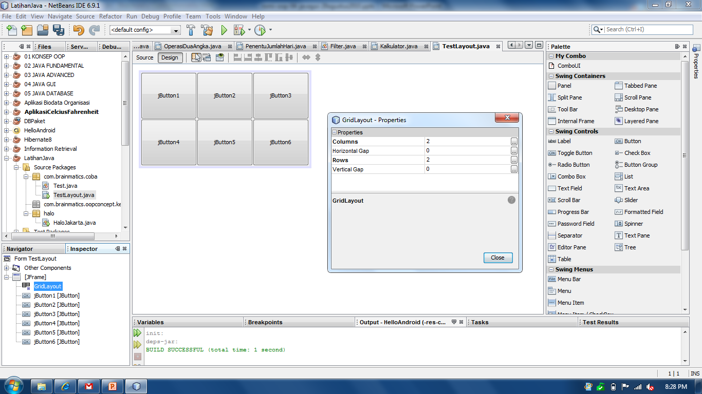

Slide 42
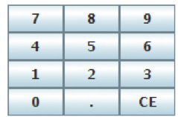
GridLayout

Slide 43
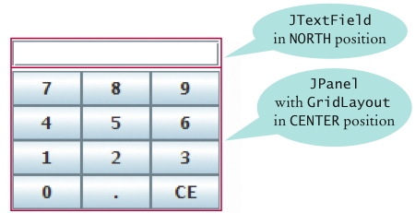
BorderLayout + GridLayout

Slide 44
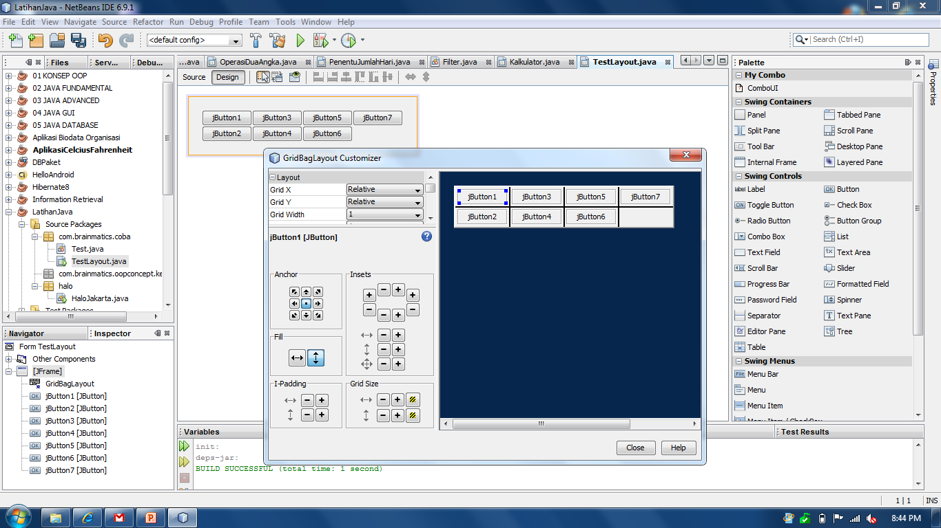
GridBagLayout

Slide 45
BoxLayoutBeraksi.java
public class BoxLayoutBeraksi extends JFrame {
public BoxLayoutBeraksi() {
super("BoxLayoutBeraksi"); setSize(430, 150);
setDefaultCloseOperation(JFrame.EXIT_ON_CLOSE);
JPanel commandPane = new JPanel();
BoxLayout horizontal = new
BoxLayout(commandPane,BoxLayout.X AXIS);
commandPane.setLayout(horizontal);
JButton subscribe = new JButton("Subscribe");
JButton unsubscribe = new
JButton("Unsubscribe");
JButton refresh = new JButton("Refresh");
commandPane.add(subscribe);
commandPane.add(unsubscribe);
commandPane.add(refresh);
add(commandPane);
}
public static void main(String[] args) {
BoxLayoutBeraksi st = new
BoxLayoutBeraksi();
}
}

Slide 46
CardLayoutBeraksi.java
class CardLayoutBeraksi{
public static void main(String[] args){
JFrame frame = new JFrame("Card Layout Beraksi");
JPanel panel1 = new JPanel(); JPanel panel2 = new JPanel();
JButton button = new JButton("Button dalam panel ke 1");
JT tA t t JT tA ("T t d l l k 2")
JTextArea text = new JTextArea("Text dalam panel ke 2");
panel1.add(button); panel2.add(text);
JTabbedPane tab = new JTabbedPane();
tab.add(panel1, "Tab 1"); tab.add(panel2, "Tab 2");
frame.getContentPane().add(tab,BorderLayout.NORTH);
frame.setDefaultCloseOperation(JFrame.EXIT_ON_CLOSE);
frame.pack(); frame.setVisible(true);
}
}

Slide 47
3.3 Penanganan Kejadian (Event Handling)

Slide 48
Event
Event adalah kejadian atau peristiwa yang dilakukan oleh user terhadap user interface menggunakan peralatan mouse dan keyboard
Setiap objek dapat dinotifikasi jika suatu event terjadi sehingga objek tersebut dapat memutuskan apa yang harus dilakukan untuk menanggapi (menangani) event tersebut (event handling)
Agar suatu objek dapat dinotifikasi tentang suatu event, objek harus mendaftarkan diri sebagai event listener ke sumber yg menghasilkan event, dan mengimplementasikan interface listener yg sesuai

Slide 49
Proses Penanganan Event (Kejadian)
1. Komponen harus didaftarkan sebagai pendengar (listener) dg menggunakan method addXXXListener()
JButton tombolSelesai = new JButton(“Selesai”); tombolSelesai.addActionListener(this);
2. Meng-implementasi interface listener atau meng-extends class adapter (bisa juga dengan membuat inner class)
1. class HelloGUI implements MouseListener{}
2. class HelloGUI extends MouseAdapter{} atau class HelloGUI extends JFrame{ class handler extends MouseAdapter{}}
3. Menuliskan code penangan event pada method handler MouseAdapter{
public void mouseClicked(MouseEvent e){
//code penangan kejadian
}
}

Slide 50
Listener Yang Sering Digunakan

Slide 51
Listener Yang Banyak Dipakai
Kategori | Interface | Method
Action | ActionListener | actionPerformed(ActionEvent)
Item | ItemListener | itemStateChanged(ItemEvent)
Mouse | MouseListener | mouseClicked(MouseEvent) mouseEntered(MouseEvent) mouseExited(MouseEvent) mousePressed(MouseEvent) mouseReleased(MouseEvent)
Mouse Motion | MouseMotionListener | mouseDragged(MouseEvent) mouseMoved(MouseEvent)
Key | KeyListener | keyPressed(KeyEvent) keyReleased(KeyEvent) keyTyped(KeyEvent
Focus | FocusListener | focusGained(FocusEvent) focusLost(FocusEvent)
Window | WindowListener | windowClosing(Windowevent) windowOpened(Windowevent) windowActived(Windowevent) windowDeactived(Windowevent)

Slide 52
Daftar Listener Lengkap

Slide 53
Listener (Semua Komponen Swing)
Listener | Deskripsi
ComponentListener | Mendengarkan perubahan size, position, atau visibility dari komponen
FocusListener | Mendengarkan ketika komponen mendapatkan atau kehilangan fokus keyboard
KeyListener | Mendengarkan penekanan tombol keyboard (hanya untuk komponen yang mendapat fokus keyboard)
MouseListener | Mendengarkan penekanan mouse, klik mouse, pelepasan mouse, dan pergerakan mouse
MouseMotionListener | Mendengarkan perubahan posisi kursor mouse pada komponen
MouseWheelListener | Mendengarkan pergerakan roda mouse pada komponen
HierarchyListener | Mendengarkan perubahan hirarki komponen karena kejadian yang berubah
HierarchyBoundListener | Mendengarkan perubahan hirarki komponen karena kejadian pergerakan dan perubahan ukuran

Slide 54
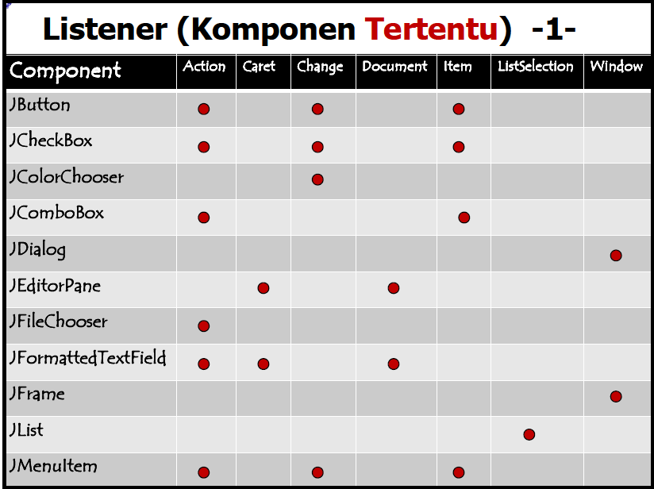

Slide 55
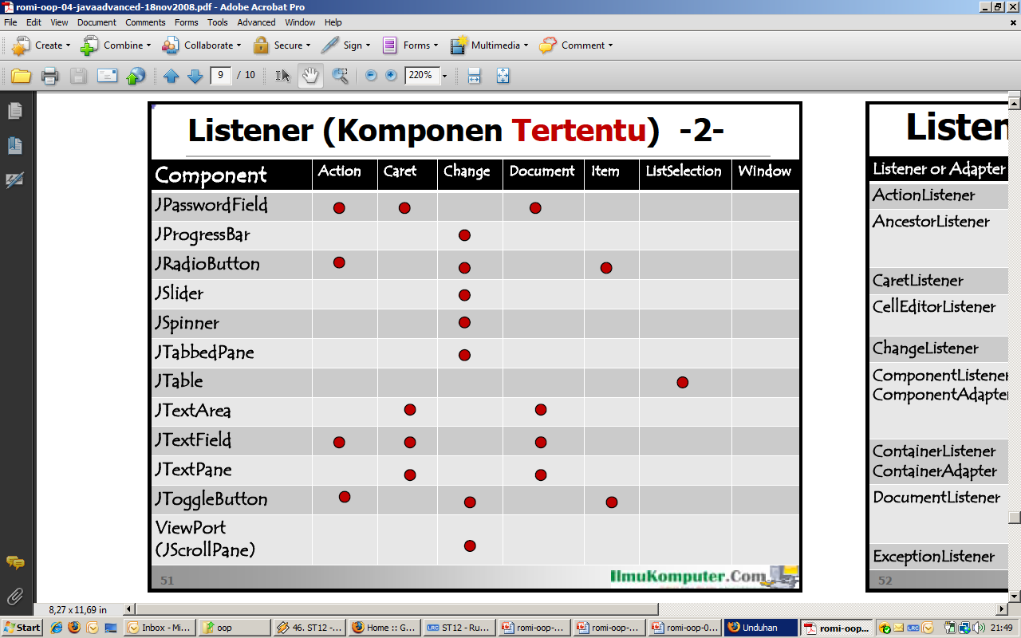

Slide 56
Listener API Table -1-
Listener or Adapter | Listener Method | Deskripsi
ActionListener | actionPerformed(ActionEvent)
AncestorListener | ancestorAdded(AncestorEvent) ancestorMoved(AncestorEvent) ancestorRemoved(AncestorEvent)
CaretListener | caretUpdate(CaretEvent)
CellEditorListener | editingStopped(ChangeEvent) editingCanceled(ChangeEvent)
ChangeListener | stateChanged(ChangeEvent)
ComponentListener ComponentAdapter | componentHidden(ComponentEvent) componentMoved(ComponentEvent) componentResized(ComponentEvent) componentShown(ComponentEvent
ContainerListener ContainerAdapter | componentAdded(ContainerEvent) componentRemoved(ContainerEvent)
DocumentListener | changedUpdate(DocumentEvent) insertUpdate(DocumentEvent) removeUpdate(DocumentEvent)
ExceptionListener | exceptionThrown(Exception)

Slide 57
Listener API Table -2-
Listener or Adapter | Listener Method | Deskripsi
FocusListener FocusAdapter | focusGained(FocusEvent) focusLost(FocusEvent)
HierarchyBoundsListener HierarchyBoundsAdapter | ancestorMoved(HierarchyEvent) ancestorResized(HierarchyEvent)
HierarchyListener | hierarchyChanged(HierarchyEvent)
HyperlinkListener | hyperlinkUpdate(HyperlinkEvent)
InputMethodListener | caretPositionChanged(InputMethodEvent) inputMethodTextChanged(InputMethodEvent)
InternalFrameListener InternalFrameAdapter | internalFrameActivated(InternalFrameEvent) internalFrameClosed(InternalFrameEvent) internalFrameClosing(InternalFrameEvent) internalFrameDeactivated(InternalFrameEvent) internalFrameDeiconified(InternalFrameEvent) internalFrameIconified(InternalFrameEvent) internalFrameOpened(InternalFrameEvent)
ItemListener | itemStateChanged(ItemEvent)
KeyListener KeyAdapter | keyPressed(KeyEvent) keyReleased(KeyEvent) keyTyped(KeyEvent

Slide 58
Listener API Table -3-
Listener or Adapter | Listener Method | Deskripsi
ListDataListener | contentsChanged(ListDataEvent) intervalAdded(ListDataEvent) intervalRemoved(ListDataEvent)
ListSelectionListener | valueChanged(ListSelectionEvent)
MenuDragMouseListener | menuDragMouseDragged(MenuDragMouseEvent) menuDragMouseEntered(MenuDragMouseEvent) menuDragMouseExited(MenuDragMouseEvent) menuDragMouseReleased(MenuDragMouseEvent)
MenuKeyListener | menuKeyPressed(MenuKeyEvent) menuKeyReleased(MenuKeyEvent) menuKeyTyped(MenuKeyEvent)
MenuListener | menuCanceled(MenuEvent) menuDeselected(MenuEvent) menuSelected(MenuEvent)

Slide 59
Listener API Table -4-
Listener or Adapter | Listener Method | Deskripsi
MouseListener | mouseClicked(MouseEvent) mouseEntered(MouseEvent) mouseExited(MouseEvent) mousePressed(MouseEvent) mouseReleased(MouseEvent)
MouseMotionListener MouseMotionAdapter, MouseInputAdapter | mouseDragged(MouseEvent) mouseMoved(MouseEvent)
MouseWheelListener MouseAdapter | popupMenuCanceled(PopupMenuEvent) popupMenuWillBecomeInvisible(PopupMenuEvent) popupMenuWillBecomeVisible(PopupMenuEvent)
PropertyChangeListener | propertyChange(PropertyChangeEvent)
TableColumnModelListener | columnAdded(TableColumnModelEvent) columnMoved(TableColumnModelEvent) columnRemoved(TableColumnModelEvent) columnMarginChanged(ChangeEvent) columnSelectionChanged(ListSelectionEvent)
TableModelListener | tableChanged(TableModelEvent)

Slide 60
Membangun Aplikasi GUI dengan Netbeans

Slide 61
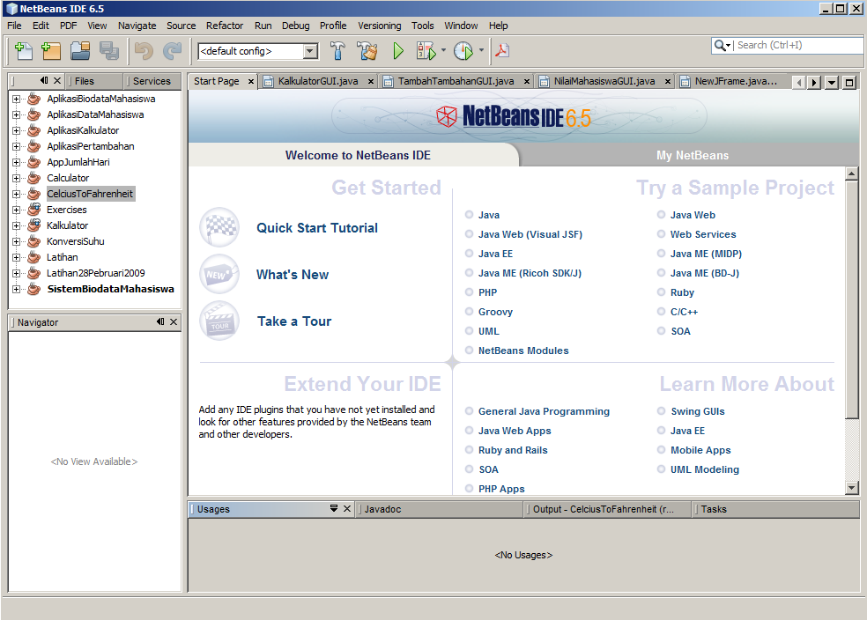

Slide 62
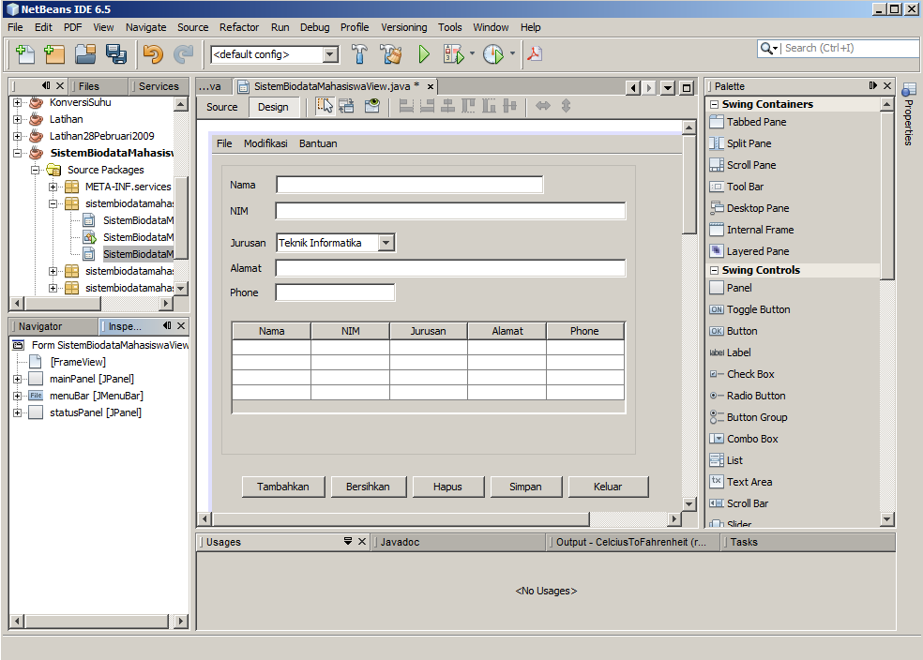

Slide 63
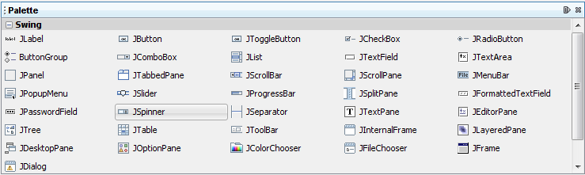
The Palette

Slide 64
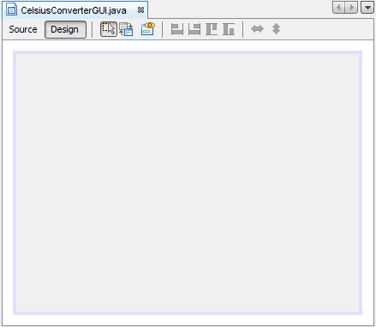
The Design Area

Slide 65
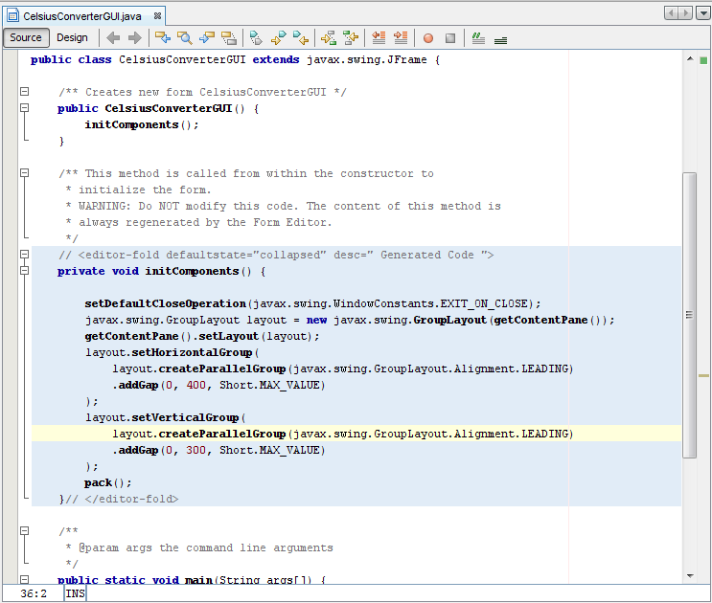
The Source Editor

Slide 66
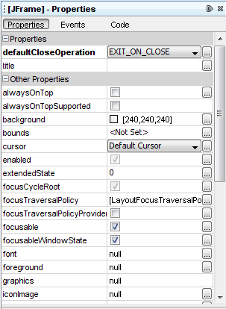
The Property Editor

Slide 67
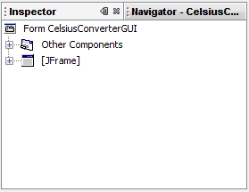
The Inspector

Slide 68
3.4 Studi Kasus Membangun Aplikasi GUI

Slide 69
Studi Kasus Aplikasi GUI
Aplikasi Konversi Suhu
Aplikasi Pertambahan Dua Angka
Aplikasi Penghitungan Jumlah Hari
Aplikasi Penampil Gambar
Aplikasi Kalkulator
Aplikasi Penentu Nilai Mahasiswa
Aplikasi Biodata Mahasiswa

Slide 70
Aplikasi Konversi Suhu
GUI Component: TextField, Label, Button
Events: actionPerformed, mouseClicked

Slide 71
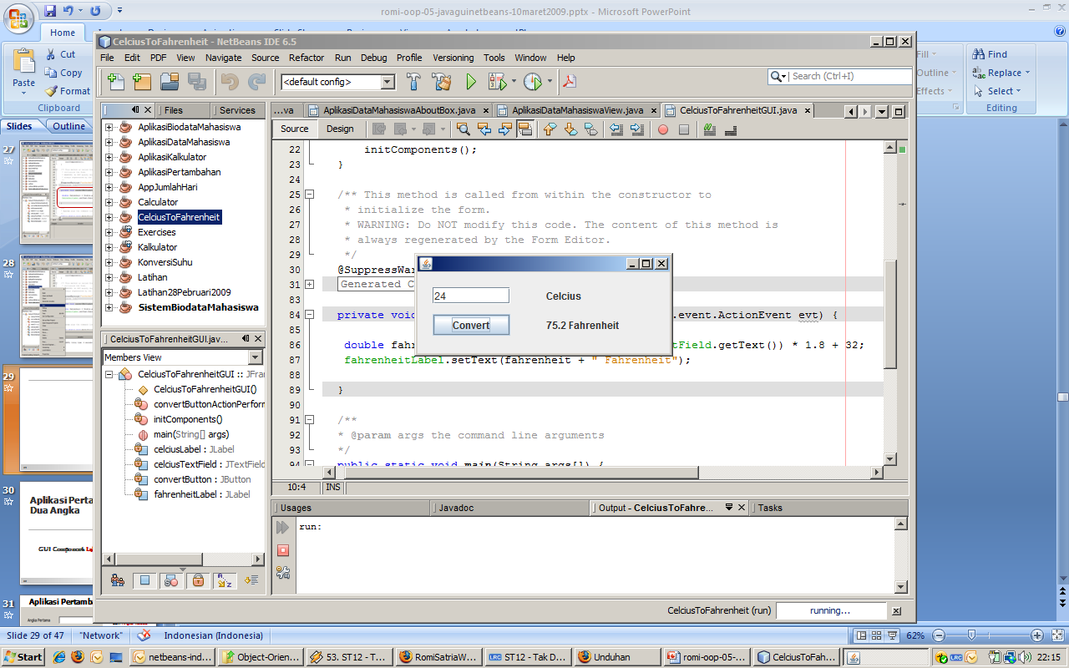

Slide 72
Algoritma untuk Event Handling
Ambil Isi dari textfield, simpan dalam variabel celcius
Konversi celcius ke fahrenheit dengan rumus di bawah, dan simpan hasilnya dalam variabel fahrenheit fahrenheit = 1.8 * celcius + 32
Tempelkan hasil (fahrenheit) ke label fahrenheit (menimpa isi lama)

Slide 73
1. Membuat Project Baru

Slide 74
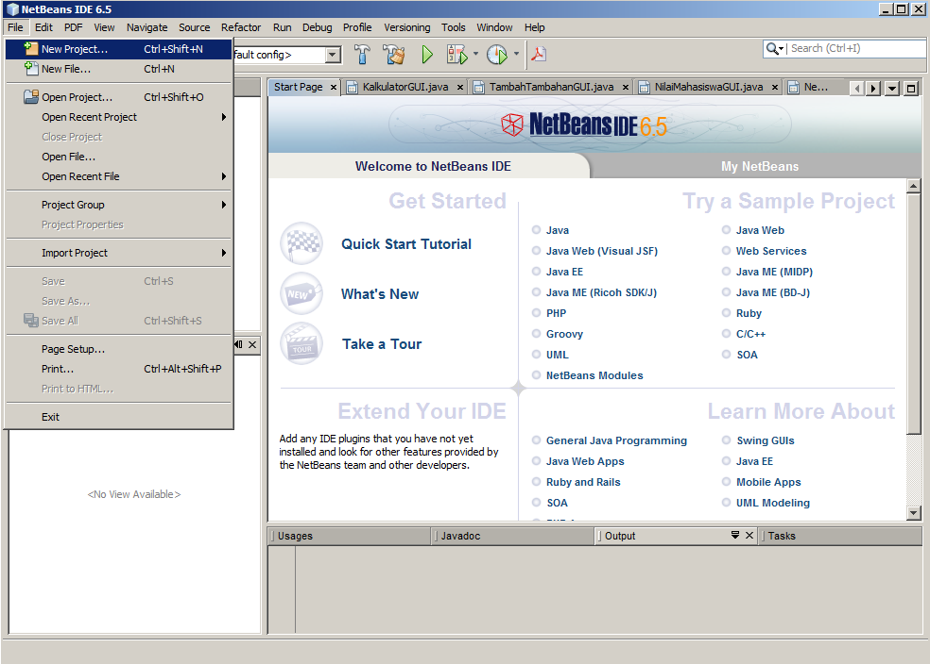

Slide 75
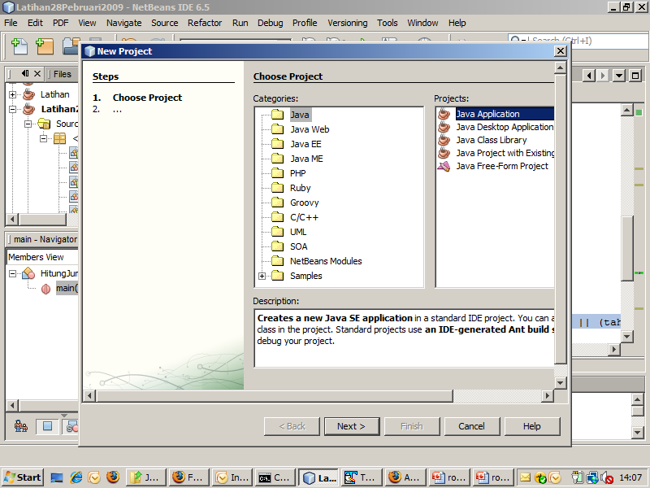

Slide 76
2. Memberi Nama Project
Nama Project: CelciusToFahrenheit
Uncheck: Create Main Class

Slide 77
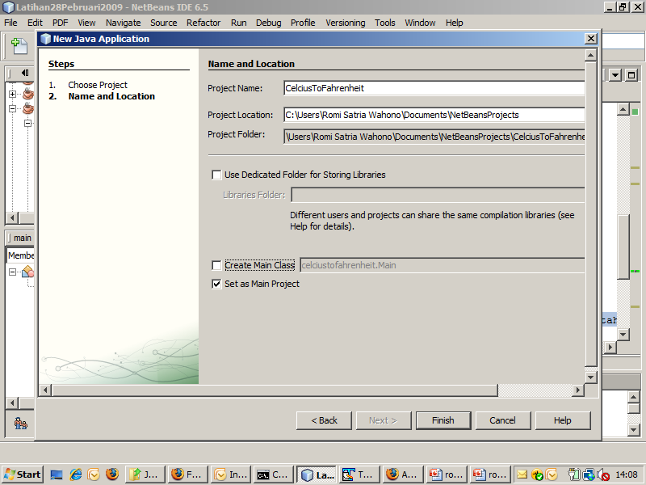

Slide 78
3. Menambahkan JFrame Form Pada Project
Nama Frame: CelciusToFahrenheitGUI
Package: GUI

Slide 79
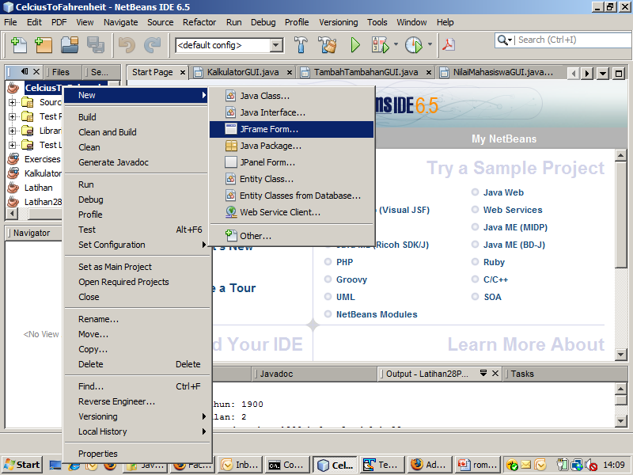

Slide 80
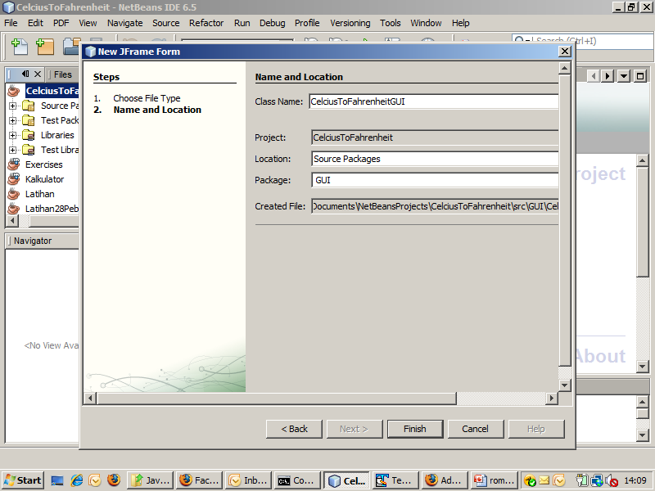

Slide 81
3. Menempatkan GUI Component ke Design (Frame)

Slide 82
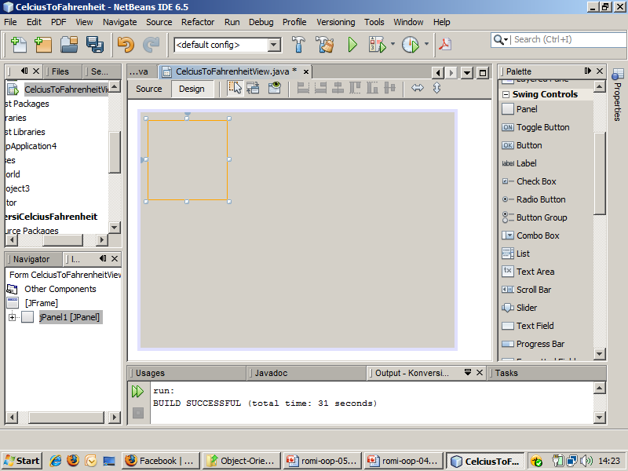

Slide 83
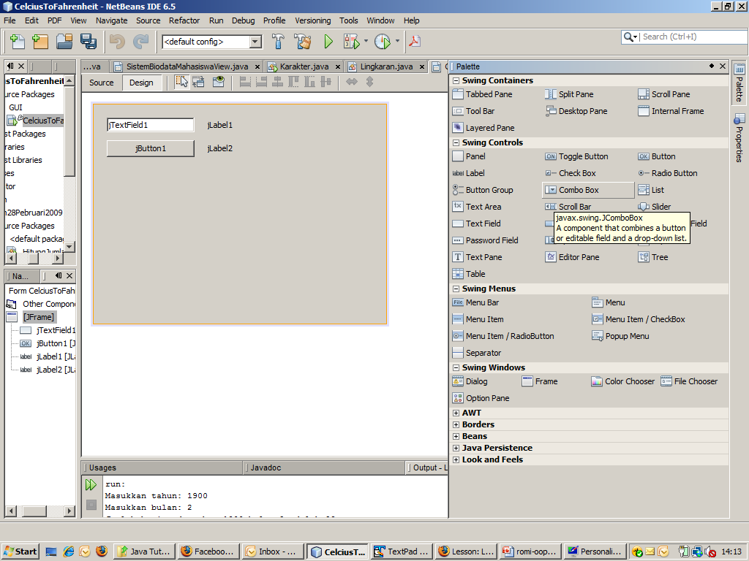

Slide 84
4. Mengubah Text dari GUI Component (Edit Text)
JTextField1: Kosongi
JLabel1: Celcius
JLabel2: Fahrenheit
JButton1: Convert

Slide 85
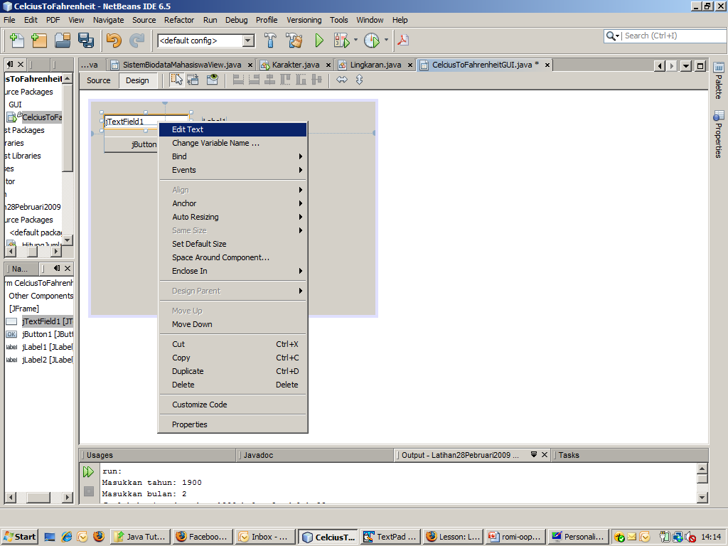

Slide 86
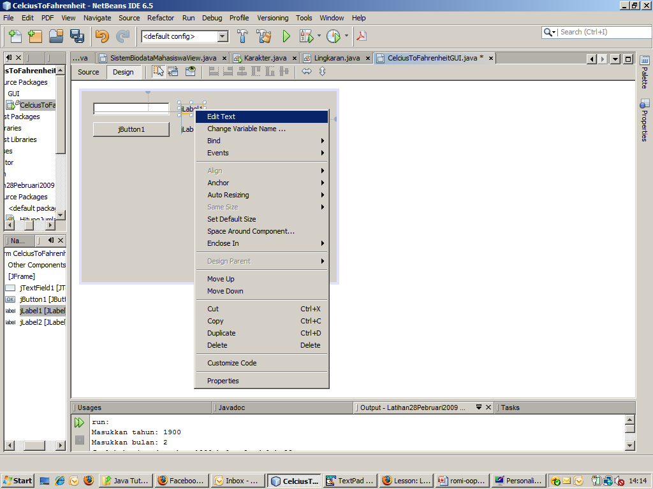

Slide 87
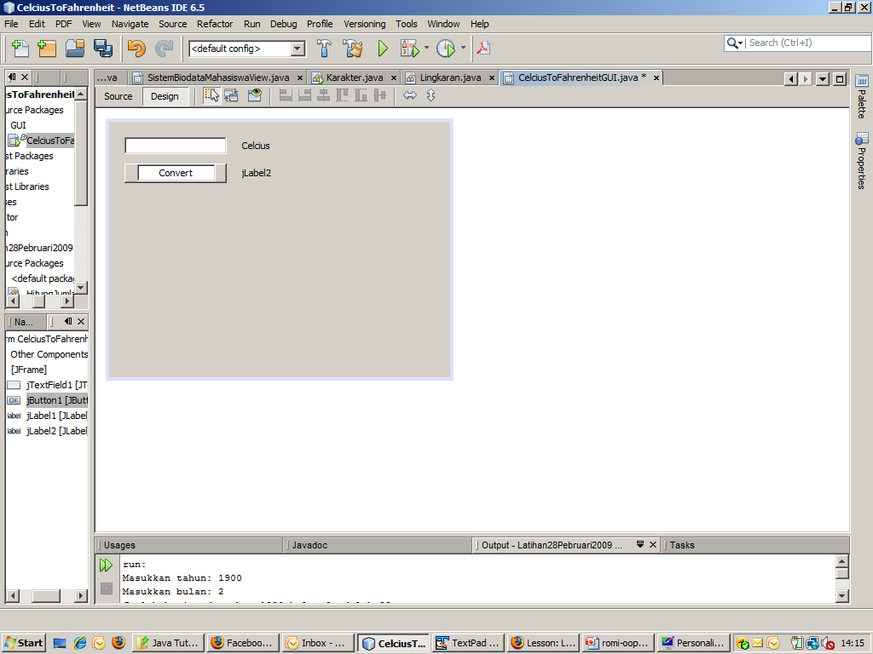

Slide 88
5. Mengubah Nama Variable dari Setiap GUI Component (Change Variable Name)
JTextField1: celciusTextField
JLabel1: celciusLabel
JLabel2: fahrenheitLabel
JButton1: convertButton

Slide 89
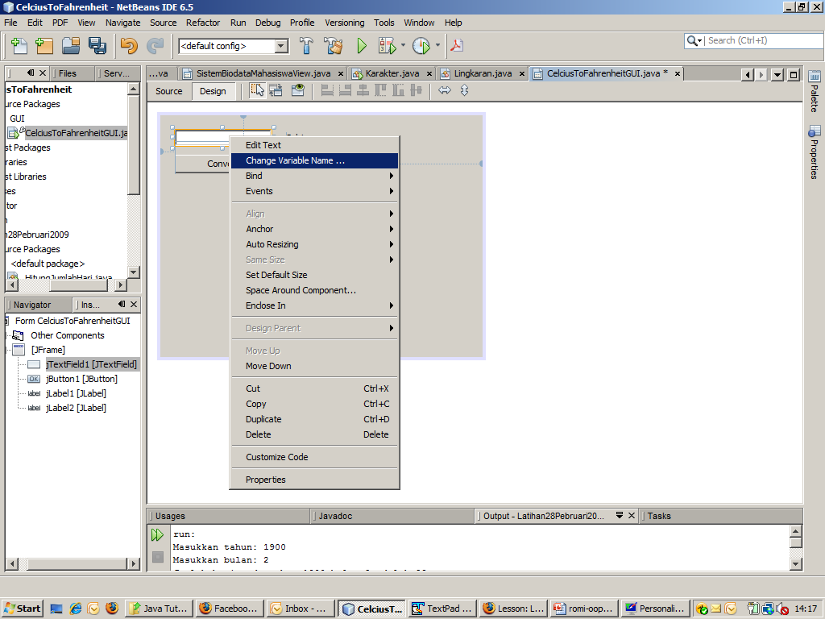

Slide 90
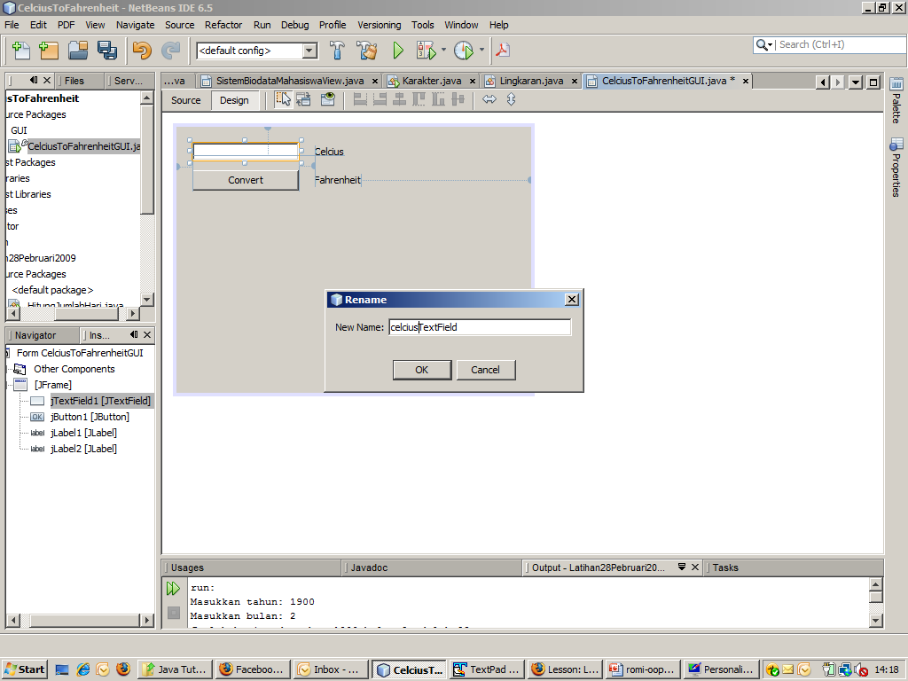

Slide 91
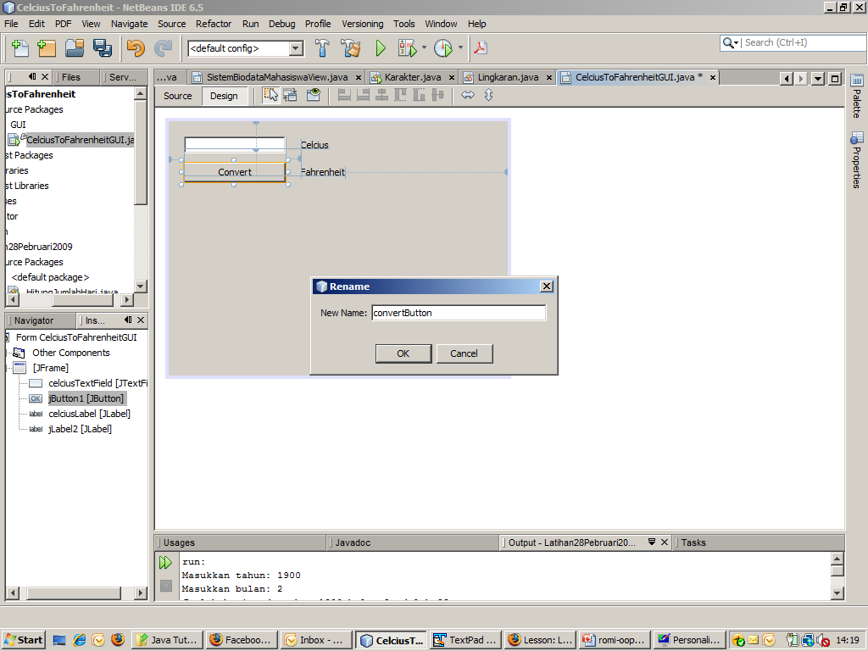

Slide 92
6. Rapikan Tampilan Frame Program Kita (Potong Yang Tidak Perlu)

Slide 93
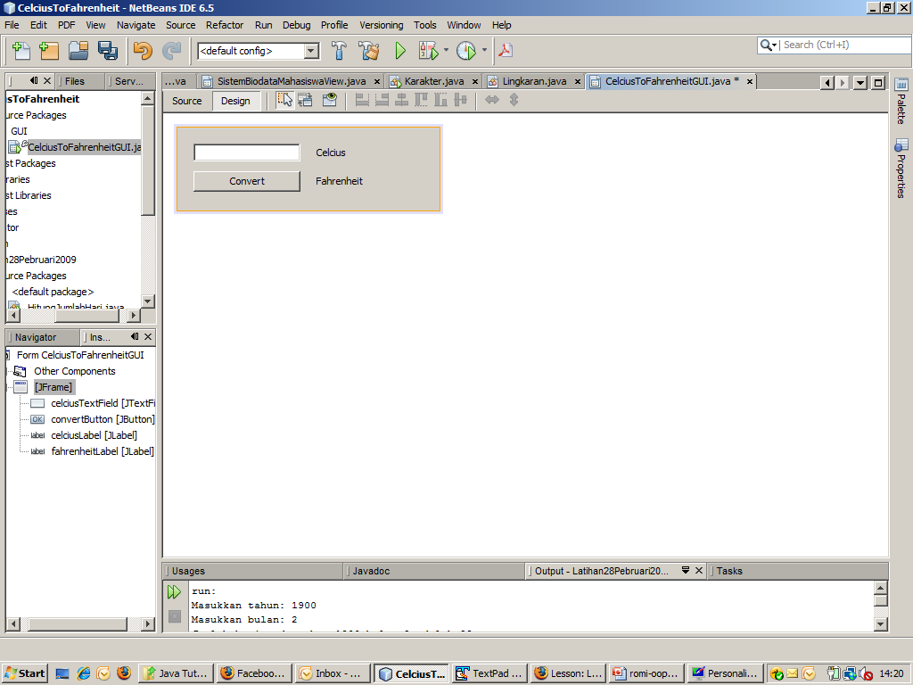

Slide 94
7. Buat Event untuk Convert Button
Klik Kanan Pada Convert Button
Pilih Event → Action → ActionPerfomed
atau Pilih Event → Mouse → MouseClick

Slide 95
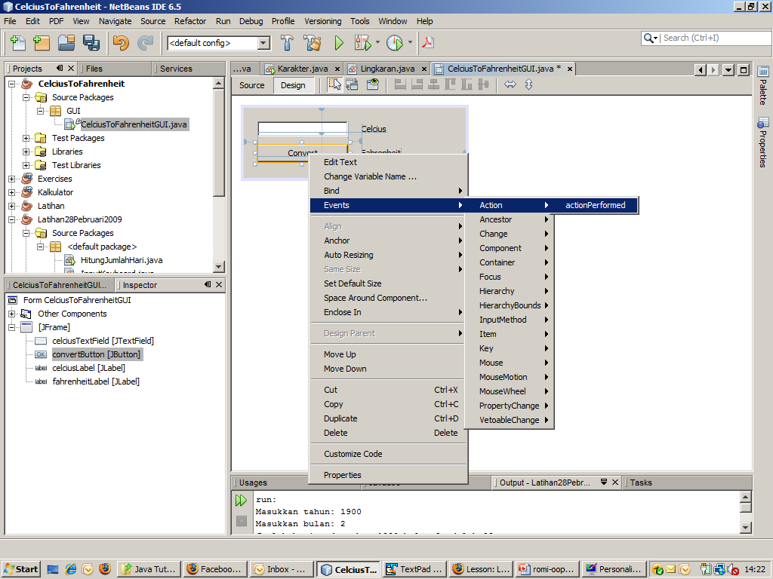

Slide 96
8. Buat Code untuk Event Handling di Convert Button
double celcius = Double.parseDouble(celciusTextField.getText());
double fahrenheit =celcius * 1.8 + 32;
fahrenheitLabel.setText(fahrenheit + " Fahrenheit");

Slide 97


Slide 98
9. Kompilasi (Build, F11) Project

Slide 99


Slide 100
10. Jalankan (Run, F6) Project

Slide 101


Slide 102
Bisa Juga dengan Klik Kanan dan pilih Run Pada File Java

Slide 103


Slide 105
Memainkan Variable Properties

Slide 106


Slide 107


Slide 108


Slide 109
Tahapan Membuat Aplikasi GUI
Membuat Project baru
Menambahkan JFrame Form (top level container)
Diatas JFrame diletakkan JPanel (intermediate container)
Tempelkan atomic (GUI) component
Edit text dari tiap component
Edit nama variable dari tiap component (untuk mempermudah coding)
Rapikan tampilan dengan mengedit JFrame, JPanel dan mengubah Layout
Pilih component yang akan mengelola event dan pilih jenis event sesuai dengan kebutuhan
Tambahkan kode di method event yang disediakan

Slide 110
Rumus Konversi Suhu
Kelvin = Celcius + 273.15
Fahrenheit = Celcius * 1.8 + 32
Reamur = Celcius * 0.8
Kelvin = (Fahrenheit + 459.67) / 1.8
Celsius = (Fahrenheit − 32) / 1.8
Reamur = (Fahrenheit − 32) / 2.25
Celcius = Kelvin − 273.15
Fahrenheit = Kelvin * 1.8 − 459.67
Reamur = (Kelvin − 273.15) * 0.8
Kelvin = Reamur / 0.8 + 273.15
Celsius = Reamur/ 0.8
Fahrenheit = (Reamur − 7.5) * 24/7 + 32

Slide 111
Aplikasi Pertambahan Dua Angka
GUI Component: Panel, Label, TextField, Button
Logic Programming: if-else
Events: actionPerformed
Features: requestFocus, Sistem.exit(0)

Slide 112

Aplikasi Pertambahan Dua Angka
Angka Pertama dan Angka Kedua dimasukkan oleh user
Tombol Tambah diklik maka akan keluar hasil pertambahan di field ketiga
Tombol Hapus untuk membersihkan layar
Setelah tombol Hapus, arahkan fokus ke TextField Angka Pertama

Slide 113
Aplikasi Operasi Dua Angka
GUI Component: Panel, Label, TextField, Button
Logic Programming: if-else
Event: actionPerformed, keyTyped
Features: pembuatan method baru

Slide 114


Operasi Dua Angka
Fitur Tambahan:
Error dialog muncul bila input nilai bukan numerik
Gunakan Event keyTyped pada TextField untuk tampilkan error
Memunculkan error dialog: JOptionPane.showMessageDialog(this, “error”);

Slide 115


Slide 116

method baru
panggil method

Slide 117

class dan method baru

Slide 118
Aplikasi Penghitungan Jumlah Hari
GUI Component: Panel, Label, TextField, PasswordField, Button, ComboBox
Logic Programming: if-else, switch
Event: actionPerformed, keyTyped

Slide 119


Aplikasi Penghitungan Jumlah Hari
Muncul login form, bila ID User dan Password = admin, maka aplikasi akan muncul
Tombol Hitung diklik, maka akan muncul jumlah hari pada bulan dan tahun yang ditunjuk
Perhatikan bahwa ada perhitungan tahun kabisat pada bulan pebruari
Tombol simpan untuk menyimpan hasil ke file
Error Dialog:
Error dialog muncul bila input nilai bukan numerik (digit)
Error dialog muncul bila isian kosong

Slide 120


Slide 121


Slide 122

Ganti TextField menjadi ComboBox

Slide 123


Slide 124
Aplikasi Penampil Gambar dengan Button
GUI Component: BorderLayout, Button, CardLayout
Logic Programming: none
Event: actionPerformed

Slide 125



Penampil Gambar (Button)

Slide 126


Slide 127


Slide 128


Slide 129
Aplikasi Penampil Gambar dengan Button (FullScreen Undecorated)
GUI Component: BorderLayout, Button, CardLayout
Logic Programming: none
Event: actionPerformed

Slide 130


Slide 131


Slide 132


Slide 133
Aplikasi Penampil Gambar dengan ComboBox
GUI Component:ComboBox, CardLayout
Logic Programming: none
Event: itemStateChanged

Slide 134


Penampil Gambar (ComboBox)

Slide 135


Slide 136
Login Form dan Konfirmasi Keluar Aplikasi
GUI Component:TextField, PasswordField, Menu Bar, Menu Item
Logic Programming: If-Else
Event: KeyPressed

Slide 137





Slide 138
Aplikasi Penentu Nilai Mahasiswa
GUI Component: Label, TextField, Button
Logic Programming: if-else, switch
Event: actionPerformed, keyTyped

Slide 139

Aplikasi Penentu Nilai Mahasiswa
Nilai Rata-Rata:
UTS+TM+UAS/3
Grade:
90-: A
80-89: B
70-79: C
Hasil:
A-C: Lulus
D: Tidak Lulus
Fitur Tambahan:
Error dialog muncul ketika input nilai bukan numerik, nilai tidak antara 0-100, atau isian kosong
Konfirmasi ketika keluar aplikasi

Slide 140


Slide 141
Aplikasi Kalkulator
GUI Component: Panel, TextArea, Button
Logic Programming: If-Else, Switch

Slide 142

Aplikasi Kalkulator
Cara bekerja seperti kalkulator
Tombol yang kita tekan akan muncul di layar
Hasil perhitungan akan muncul di layar
Keterangan: C = clear layar
B = backspace
E = exit
5. Exit dengan konfirmasi

Slide 143
Hints: Tahapan Kerja Kalkulator
7 + 8 = 15
operandSatu operator operandDua samadengan hasil
operandSatu: tampilkan angka yg ditekan di layar
operator:
Ambil yang ada di layar, simpan sebagai variable operandSatu
Beri tanda operator apa yg dijalankan (+, -, *, dst)
operandDua: tampilkan angka yg ditekan di layar
samadengan:
Ambil yang ada di layar, simpan sebagai variable operandDua
Buat keputusan (if or switch), operator apa yang digunakan dan proses apa yg dilakukan
if(operator.equals(“+”)){
layar.setText(operandSatu + operandDua);
}else if(){ ...
}

Slide 144
Aplikasi Text to Voice
GUI Component: CheckBox, ComboBox, RadioButton, TextArea
Logic Programming: If-Else

Slide 145

Aplikasi Text to Voice
Masukkan text berupa kalimat ke dalam TextArea
Ketika tombol Speak Text, maka text yang telah ditulis akan dibuah ke dalam bentu voice (bisa membacakan)
Hints:
Gunakan library FreeTTS dari http://sourceforge.net/projects/freetts/

Slide 146
Aplikasi Biodata Organisasi
GUI Component: CheckBox, ComboBox, RadioButton, TextArea
Logic Programming: If-Else

Slide 147

Aplikasi Biodata Organisasi
Nama dan Alamat ditulis
Pekerjaan (PNS, TNI, Karyawan, Pengusaha) dipilih
Jenis Kelamin dipilih
Cetak tebal di cek
Ketika klik Tampilan, maka data akan ditampilkan di TextArea di bawah
Tombol Simpan untuk menyimpan di file (txt)

Slide 148
Hints
Font tebal = new Font(“Arial”, Font.BOLD, 12)
Font tipis = new Font(“Arial”, Font.PLAIN, 12)
if(yaTebal.getText().equals(“Ya”)){
hasilTextArea.setFont(tebal);
}else{
hasilTextArea.setFont(tipis);
}

Slide 149
Aplikasi Biodata Mahasiswa
GUI Component: Menubar, Menuitem, Table

Slide 150

Aplikasi Biodata Mahasiswa
Aplikasi dengan frame lengkap beserta menubar dan menuitem
Data diisi kemudian diklik Tambahkan maka data akan masuk ke table
Bersihkan: membersihkan isian di Textfield
Hapus: menghapus record di table
Simpan: menyimpan record di file
Keluar: keluar aplikasi

Slide 151



Sistem ATM
Kembangkan aplikasi Bank yang sudah pernah kita bangun, menjadi Sistem ATM yg berbasis ke GUI
Gunakan class Bank.java sebagai class control yg membantu proses melihat saldo, mengambil uang dan menyimpan uang
Gunakan perpindahan frame untuk MenuLogin dan MenuUtama
Gunakan dialog (JOptionPane.showInputDialog) untuk mengambil data pada Menyimpan Uang dan Mengambil Uang

Slide 152

Konversi Kurs Mata Uang

Slide 153

Konversi Kurs Mata Uang Lengkap
1 USD = 10800 RP 1 EUR = 12737 RP 1 JPY = 99 RP

Slide 154

Text to Speech
Searching di Google dengan keyword “Free TTS jar”
Download library dan masukkan freetts.jar ke dalam direktori libraries dengan klik kanan → add jar/folder
Buat user interface design, dan buat event pada tombol Speak Text yang berisi logic code untuk mengeluarkan suara dari text (hanya perlu 4 baris code)

Slide 155
Tugas
Kerjakan semua latihan dan tugas yang ada di slide Java GUI
Kirimkan netbeans project yang sudah di zip ke romi@brainmatics.com dengan subyek: [OOP3-Universitas] Nama–NIM
Deadline: 2 minggu
Meng-copy file orang lain akan menyebabkan nilai tugas 0

Slide 156
Tugas
Buat program apapun berbasis GUI, yang bisa bikin WOW!
Gunakan apapun yang ada baik library, third party GUI
Buat laporan dalam bentuk ppt, dan sajikan di mana letak WOWnya ☺
Deadline: 2 minggu
Kirimkan melalui email ke romi@brainmatics.com dengan subject: [OOPWow-Universitas] NAMA - NIM

Slide 157
Referensi
Sharon Zakhour et al, The Java Tutorial Fourth Edition, http://java.sun.com/docs/books/tutorial
Cay Horstmann, Big Java: Earl Objects 5th Edition, John Wiley & Sons, 2013
Deitel & Deitel, Java Howto Program 9th Edition, Prentice Hall, 2012
Richard M. Reese, Oracle Certified Associate Java SE 7 Programmer Study Guide, Packt Publishing, 2012
Walter Savitch, Absolute Java 5th Edition, Pearson Education, 2013
Mark Allen Weiss, Data Structures and Algorithm Analysis in Java 3rd Edition, Pearson Education, 2012
Anany Levitin, Introduction to the Design and Analysis of Algorithms 3rd Edition, Pearson Education, 2012
Ying Bai, Practical Database Programming with Java, John Wiley & Sons, 2011

